Slide 1


Velkommen og agenda

Slide 2
-Trenerapparat Hvem er med videre?
-Årshjul
-Fokusområder trening-Periodeplan erfaringer
Fokus neste år
-Seriespill erfaringer
Kampledelse neste år
- Serie og cuper neste år
-Planlegging foreldremøte
-Ny hall
-Diverse

Slide 3
LAGAPPARAT
Hovedtrener Jon Espen Kleven
Sportsansvarlig Per Christian Asplund
Trenere Andre Ruud
Svein-Andre Lesto
Camilla Skaar
Line Isaksen
Anne-Mette Ophus
Foreldrekontakt Camilla Skaar/Anne-Mette Ophus
Økonomi Vibeke Aas Løvold
Cup-ansvarlig Anne-Mette Ophus
Web-ansvarlig Kjersti Lie Beckman
Spons Arild Olsen
Vi trenger ny dugnadsgruppe!

Slide 4
ÅRSHJUL:
August | Første trening onsdag 23/8
 | Hummel cup fredag 25. til søndag 27.
 | Alle har med vannflaske og håndball til trening og kommer 10 min. før.
September | Seriestart 3 lag
Oktober | Seriespill
 | Høstferie: Uke 40: 2.– 6. okt. 2017
November | Seriespill Kakelotteri: 18. november
Desember | Kia cup
 | Julecup - Langhus
 | Juleferie følger skoleplanen.
Januar | Seriespill
Februar | Seriespill
 | Vinterferie uke 8: 19.–23. februar 2018
Mars | Seriespill
April | Seriespill
 | Nordstrand Cup
Mai | Kolbotn Cup
 | Fredrikstad Cup
Juni | Bonaqua Cup – Fjellhammer Sommerferie
 | Sommerferie

Slide 5
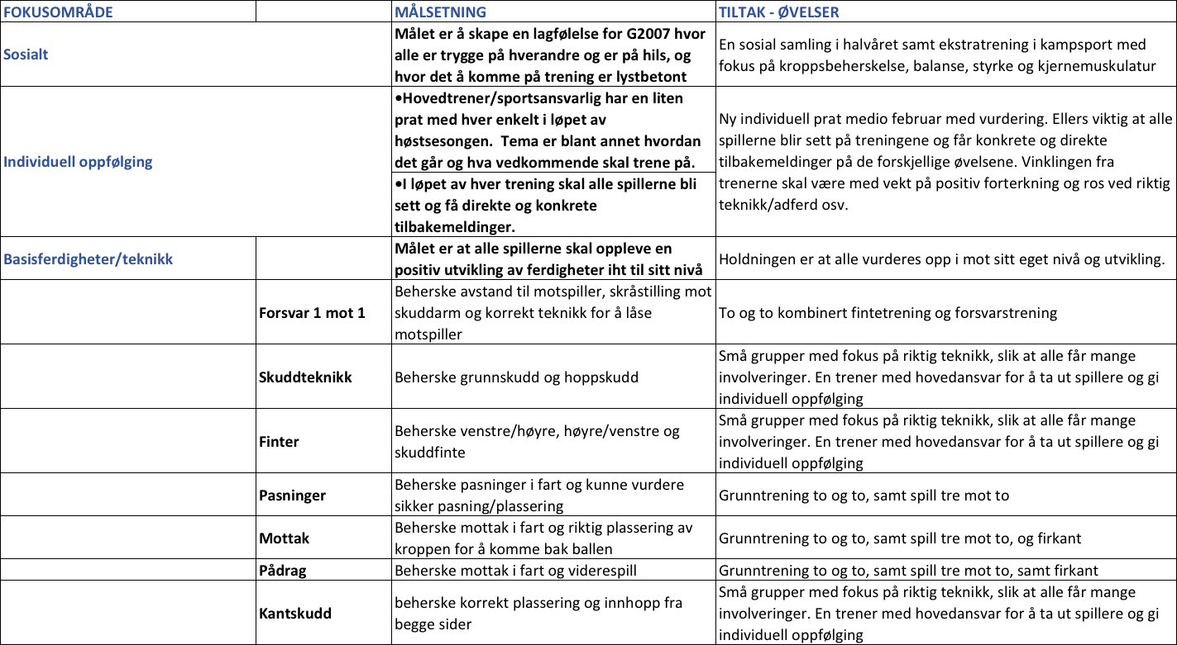

Slide 6
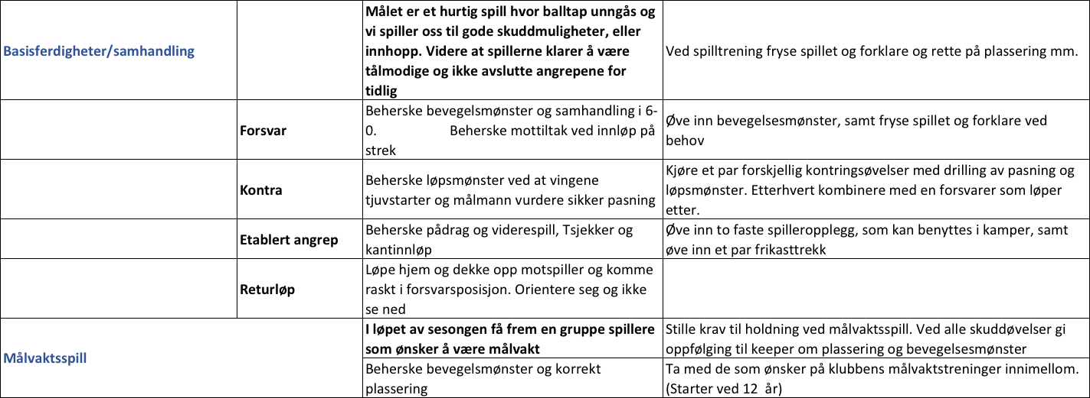

Slide 7
OM NIF KEEPERFORUM
Nordstrand Håndball ønsker å stimulere og motivere klubbens målvakter gjennom å tilby spesialiserte målvaktstreninger for gutter og jenter i alderen 11 til 18 år. Vår ambisjon er at NIF Keeperforum skal være en arena hvor klubbens målvakter møtes og trener på spesifikke keeperøvelser. Vi ønsker å etablere en felles kultur og identitet blant keeperne våre – at vi blir en sammensveiset gjeng og har det moro.
Tilbudet retter seg først og fremst til klubbens målvakter for årgangene J/G 2007 og eldre, og vi håper så mange målvakter som mulig har anledning til å delta på disse treningene. Man trenger ikke melde fra om forfall fra uke til uke.
Trenerteamet i Keeperforum ønsker å bidra til å utvikle klubbens lag gjennom spesifikk fokus på målvaktene. I den sammenheng ser vi det som positivt om trenere for det enkelte lag ønsker å være til stede på keeperforum og/eller få besøk av KF-trenerteamet på sine treninger.
Trenere/kontaktpersoner:
Alexander Lyholt (J2002) mobil 909 61 586
Vegard Holm (G2001) mobil 957 45 572 vegholm@gmail.com

Slide 8
Fredrikstad Cup 18.-20.mai
 | Fredrikstad Cup
 | LAG 1 | LAG 2 | LAG 3
Trenere | Pekki/Line | Camilla/Anne-Mette | Jon Espen/Andre
Spillere | Benjamin Hatt | Bastian Kraft Ophus | Gabriel Kleven
 | Erik Corneliussen | Eivind Bråthen | Benjamin Lyngroth
 | Herman Jortun | Even Drange | Gabriel Eklund Nørsteng
 | Magnus Isaksen | Fredrik Karlsen | Liam Kling
 | Phillip Andre Lesto | Marius Nordeng | Magnus Ruud
 | Theo Asplund | Paul Haugvoll | Martin Østlie
 | Vetle Jarnøy | Petter Natvig | Mathias Løvold
Vi kjører ned til Fredrikstad i privatbiler og barna er delt på følgende biler:
· Fredrik (kjører) : Vetle
· Phillip og Mathias kjører egen bil
· Magnus Isaksen: Herman og Petter
· Paul: Even, Bastian og Eivind
· Gabriel K: Gabriel EN og Liam
· Magnus R: Benjamin x2
· Marius: Martin
Den som kjører avtaler med de andre i bilen hvor og når de kjører nedover, men vi vil at alle skal være fremme til kl 19, for da blir det pizza på skolen. Vi skal ligge i klasserom 118 og 119 på Gudeberg Skole (vis a vis Fris, Nabbetorpveien 15, 1632 Gamle Fredrikstad). Fedrene til Marius, Gabriel EN og Vetle ligger over hele helga og følger lagene.
Felles Grilling lørdag? Konsert? Kjør diskusjon ☺

Slide 9
Cash å slekk
Saldo 01.01.2018 16 226
Betalt Fredrikstad Cup -38 119
Innbetalt Fredrikstad Cup 36 735
Bonaqua cup -3 638
Kolbotn cup -4 200
7 004
Ifølge banken 7 005
Diff -1

Slide 10
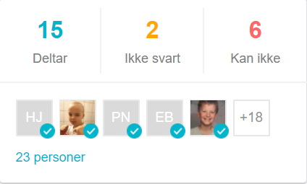
Cuplag
Bonaqua Cup 01.-03. juni

Slide 11
Påmelding til regionens serie- og cupspill for 2018/19 sesongen
Spilltilbudet 2018/2019
VELKOMMEN TIL NY SESONG
NHF Region Øst ønsker velkommen til INFOMØTER for alle trenere og lagledere også denne sesongen. Det er et stort behov for å gjennomgå spillmodellen og gode holdninger i bruk av spillere i de forskjellige klassene.
• J/G 08-11 år – Trenere og lagledere samles i september
• J/G 12 år og oppover – Trenere og lagledere samles i september
• Loppetassen (6- og 7-åringer) – Trenere og lagledere samles i oktober / november
Trenere for J/G 11 år vil i tillegg få invitasjon til egne kurs, som arrangeres i forkant av sesongstart, både på våren og høsten. Denne årsklassen spiller «utgruppert forsvar» i siste omgang, og alle trenere oppfordres derfor til å delta på disse kursene.

Slide 12
Påmelding til regionens serie- og cupspill for 2018/19 sesongen
11-års serien
Utgruppert forsvar, det komplette spillet
Hva menes med og hvordan spille »utgruppert forsvar»? o To spillere skal være utenfor 9-meteren og søke ball. Det er ikke ønskelig at de offensive spillerne ligger som «frimerke» på motstanderne. o Har motstanderne 4 eller 5 spillere innenfor 9 meter får forsvarslaget også anledning til å ha sine 4 eller 5 spillere innenfor 9 meter (kan forekomme i forbindelse med overganger).
Spilletiden er 2 x 20 minutter med 10 minutters pause mellom omgangene, hvor det skal spilles «utgruppert forsvar» i 2. omgang. Det tillates 1 Time-Out pr. Lag pr. Omgang. Nedsenket mål. 6 spillere.
Håndballen ønsker å:
utvikle håndballferdigheter hos hver enkelt utøver
skape bevegelse med og uten ball
skape rom for bevegelse
utvikle mer kant og linjespill
involvere flere i angrepsspill
inspirere til å spille offensivt forsvar
progresjon i arbeidet med spillerutvikling i regionen

Slide 13

Påmelding til seriespill 2018/2019
Hovedtrener på hvert lag sender påmelding til Mette innen 23.april 2018.
Nivå 1 årsklassen over*
Nivå 1 årsklassen over*
Nivå 1 egen årsklasse
Nivå 1 egen årsklasse
Nivå 2 egen årsklasse
Nivå 2 egen årsklasse
Nivå 3 egen årsklasse
Nivå 3 egen årsklasse
Gjennomføring kamper:
Ingen faste plasser – Rullering
Nye lag til cuper
* Regionens ønske er at lag som melder seg på til seriespill én årsklasse opp, melder dette laget på i Nivå 1

Slide 14

Sportslig bidraget fra foreldregruppen
- Foreldrevettreglene
Møt fram til kamp og trening - barna ønsker det
Gi oppmuntring til alle spillerne under kampen - ikke bare ditt eget barn
Oppmuntre i medgang og motgang - ikke kritiser noen
Respekter lagleders bruk av spillere
Se på dommeren som en veileder - ikke kritiser avgjørelsene
Stimulere og oppmuntre ditt barn til å delta - ikke press det
Spør først om kampen var morsom og spennende – deretter om resultatet
Sørg for riktig og fornuftig utstyr - ikke overdriv
Vis respekt for klubbens arbeid - ta initiativ til årlig foreldremøte for å avklare holdninger og ambisjoner
Tenk på at det er ditt barn som spiller håndball - ikke du
Tenk på at det er lagleder som alene skal lede kampen - ikke du
Engasjer deg – også i en definert rolle rundt laget og klubben

Slide 15
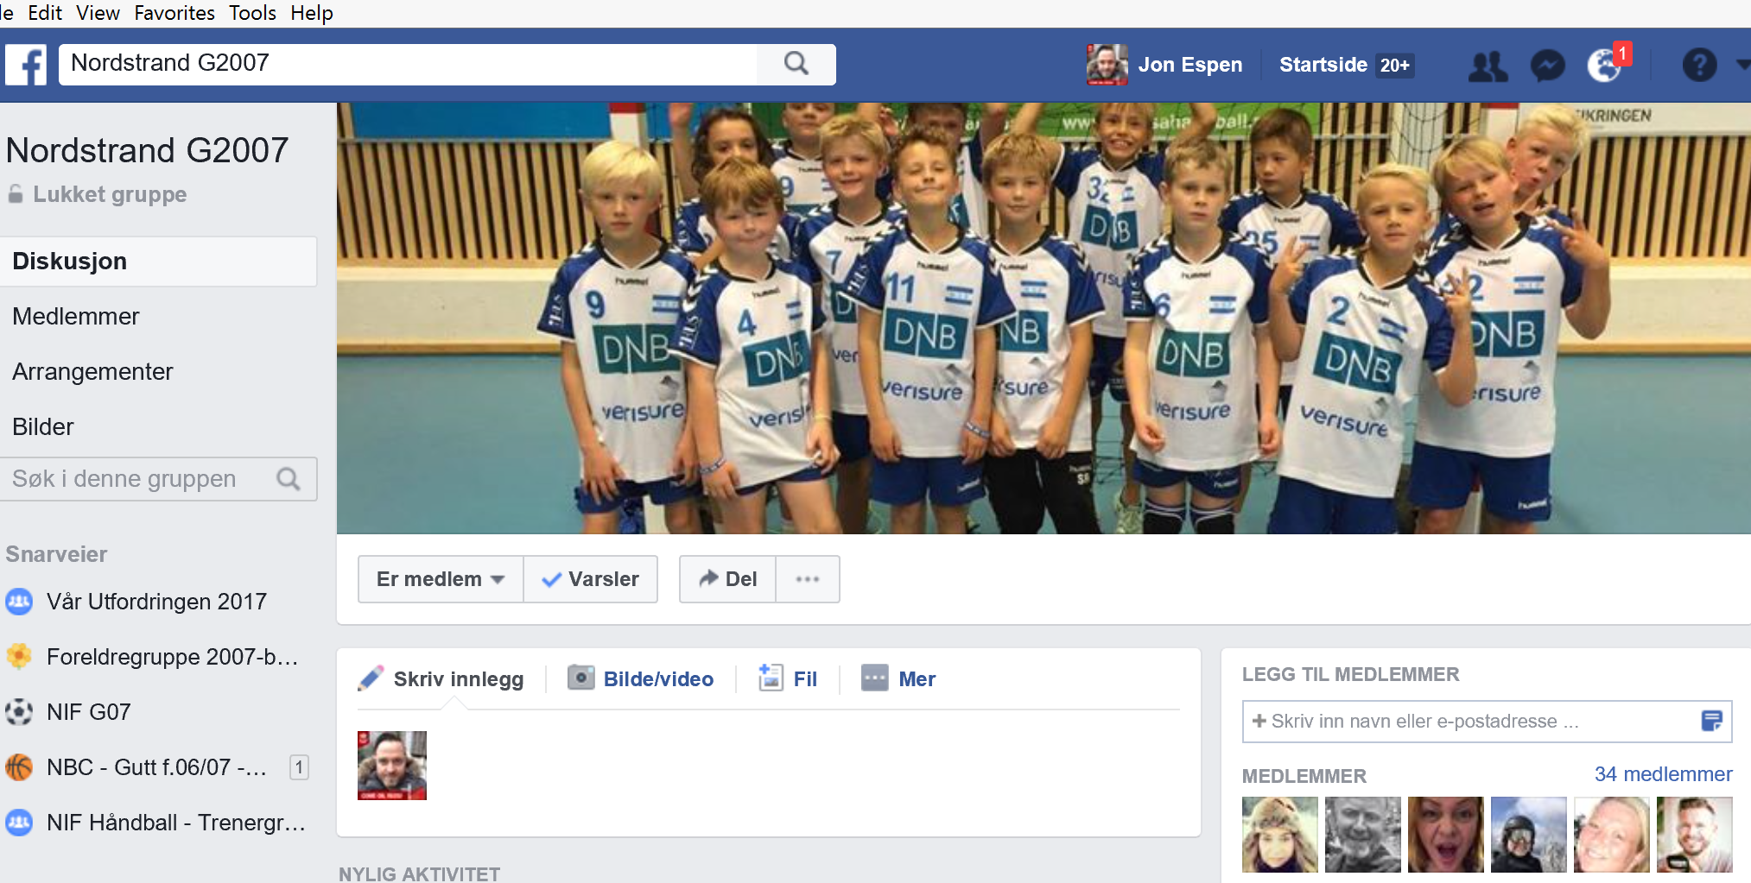


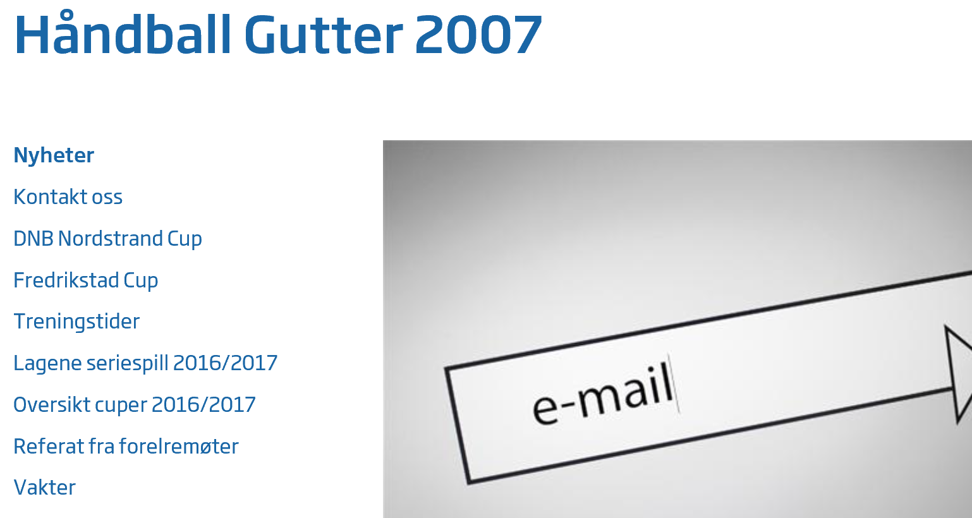

Slide 16
Foreldreinnsats / Dugnad
-Alle foreldre må påse 3 - 4 dugnader i løpet av året
-Ved egne cuper (Nordstrand og Hummel) er hele cupen basert på innsats fra foreldrene
(mai og august)
-Kiosk/Sekretæriat i serierunder (Niffen)
-Kakelotteri
-Doruller?
-Overnatting (kun fedre) i Fredrikstad Cup.
-Vakter er ditt ansvar, og byttes selv hvis det ikke passer.

Slide 17
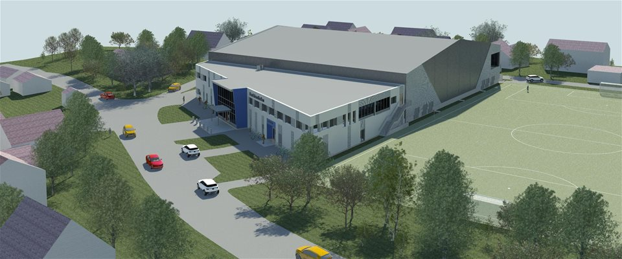
Ny hall til sesongstart ☺
Arkitekttegninger hvor den nye hallen vises i ulike perspektiver.

Slide 18
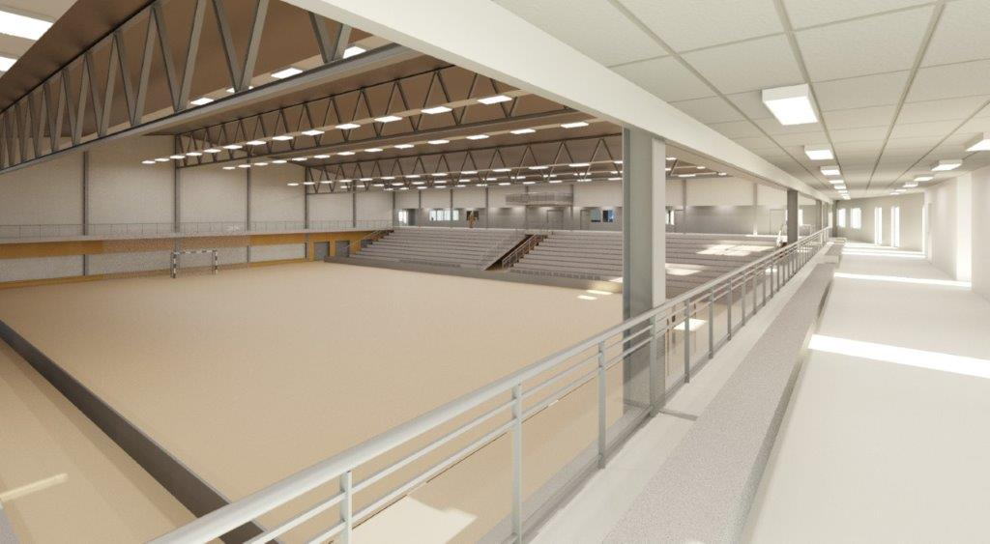
Ny Nordstrandhall skal bli en to-flaters håndballhall med mulighet for en elitebane på tvers. Det skal være galleri rundt hele banen i hallen samt uttrekkstribuner med kapasitet til 2000 tilskuere.
Det blir garderober til bruk for både fotball og håndball, samt kontorer, møterom og treningsrom. Den blir en romslig kafeteria samt to kioskutsalg og en parkeringskjeller til 75 biler. Oppvarmingsareal er lagt til kjeller.

Slide 19
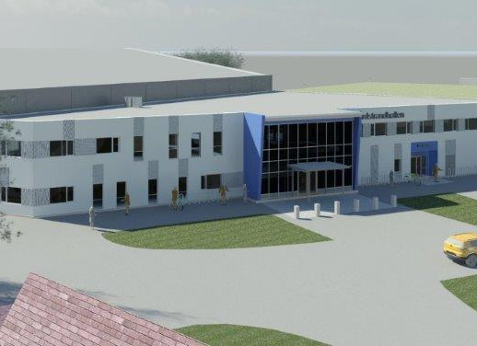

Slide 20
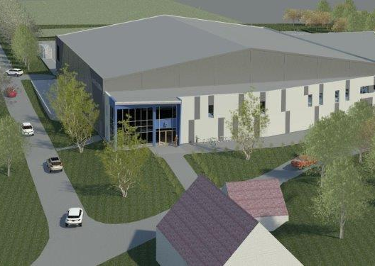

Slide 21
